Slide 1
成大數學系
3.4.17第十屆單車節

Slide 2
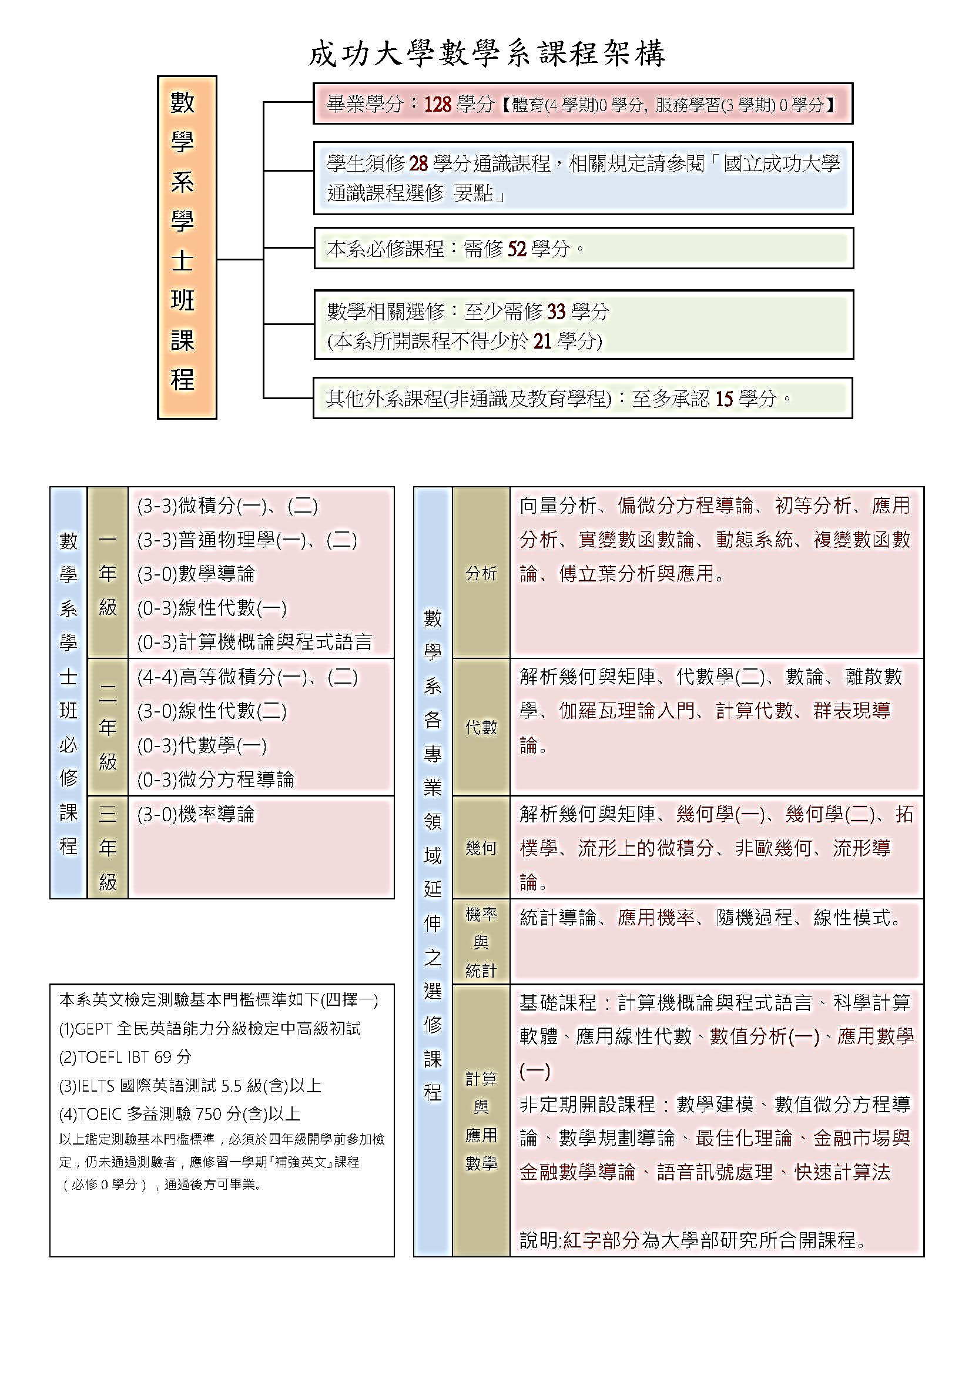
課程架構

Slide 3
系上演講活動
數學系每學期也會由系上舉辦學術活動，
包含演講或是學術研討會等，
幾乎是每周舉辦。
這學年更是結合了創系60周年
舉辦了「創校85週年暨創系60週年系列演講」

Slide 4
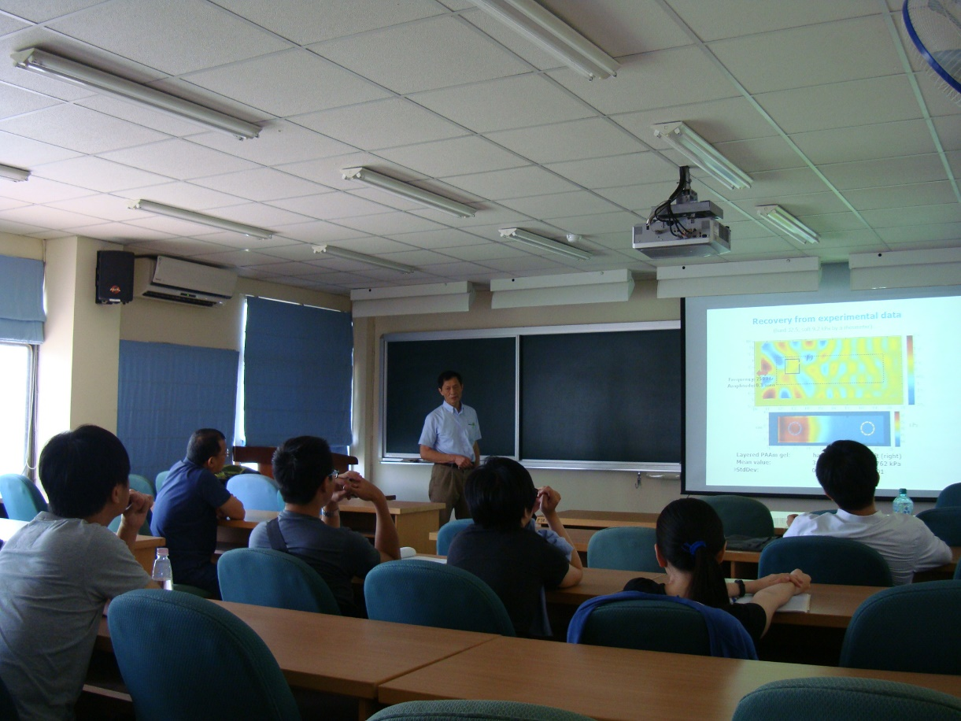
創系60週年系列演講
2016/06/15
北海道大學名譽教授 中村玄
演講主題：
Identifying Viscoelasticity (Data analysis for measurement devices MRE and PVS)

Slide 5
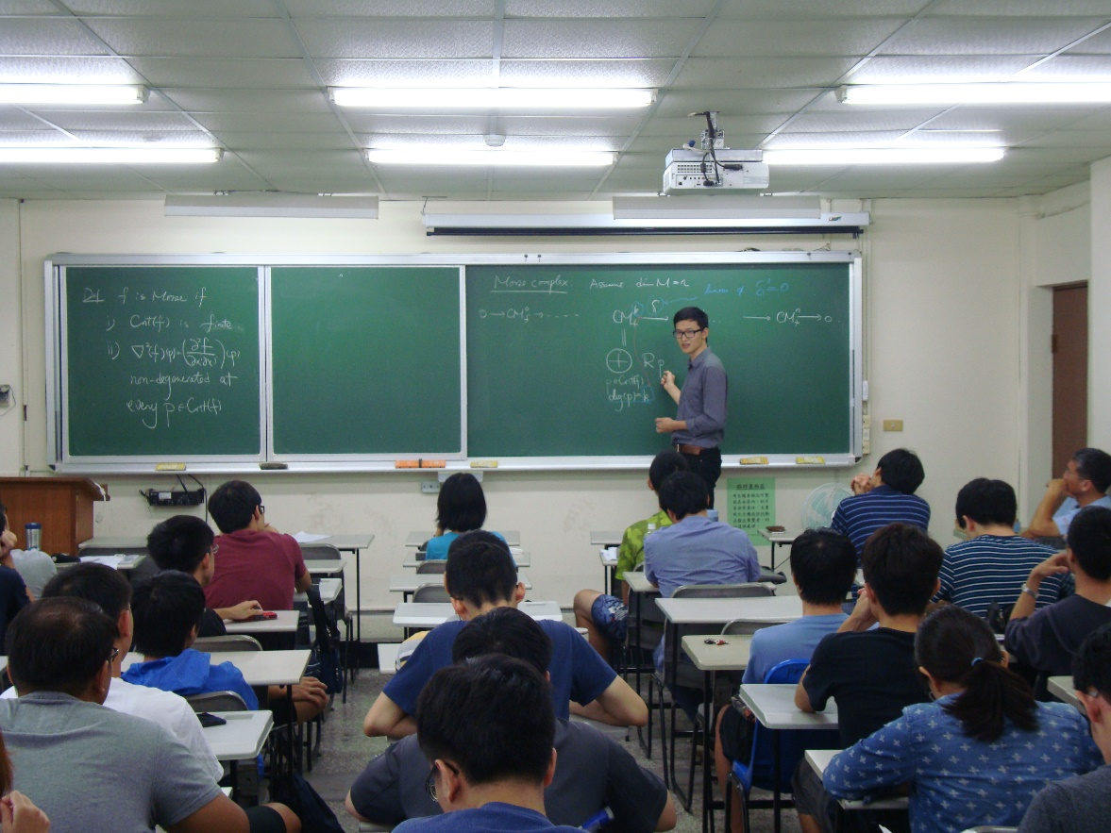
創系60週年系列演講
2016/09/29
台灣大學數學系教授 馬梓銘
演講主題：
From Witten-Morse Theory to Mirror Symmetry

Slide 6
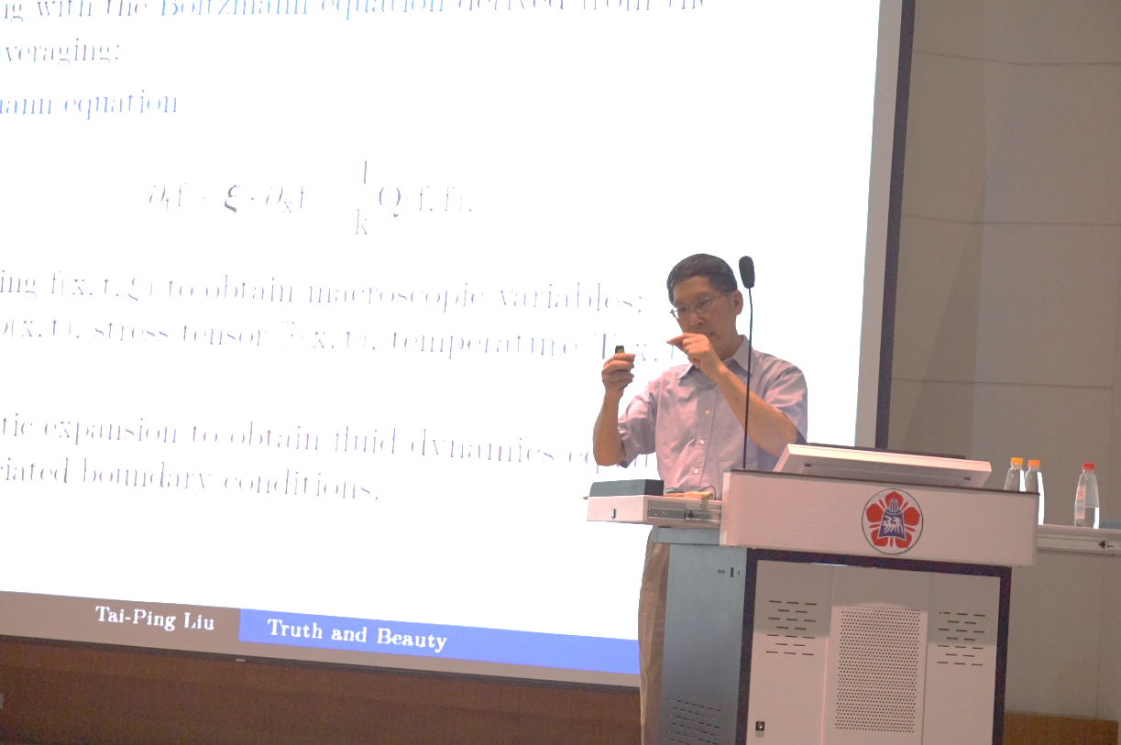
創系60週年系列演講
2016/10/13
中研院數學研究所院士 劉太平
演講主題：
Truth and Beauty
經歷：
史丹福大學數學系教授
中央研究院數學研究所所長
中央研究院數學研究所客座講座

Slide 7
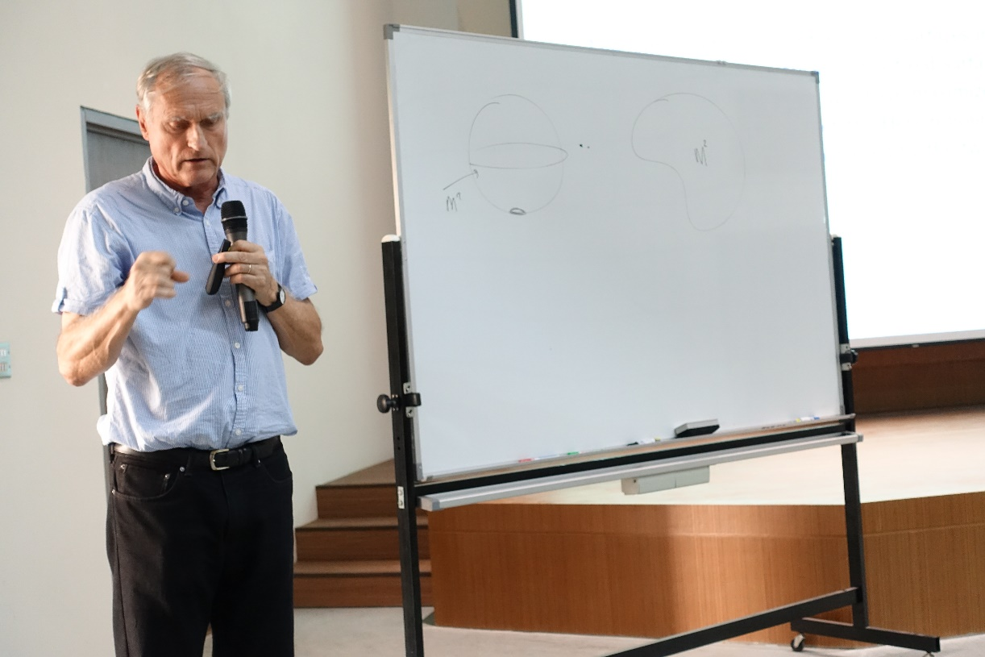
創系60週年系列演講
2016/12/21
加州大學爾灣分校教授 Richard Schoen
演講主題：
Geometries that Optimize Eigenvalues
經歷：
1989年博謝紀念獎
American Academy of Arts and Sciences院士
United States National Academy of Sciences院士
American Mathematical Society院士
American Mathematical Society副院長
2017年沃爾夫數學獎

Slide 8
系隊介紹
系桌
系羽
系壘
系籃
系排

Slide 9
系桌
The table tennis team of
department of mathematics

Slide 10
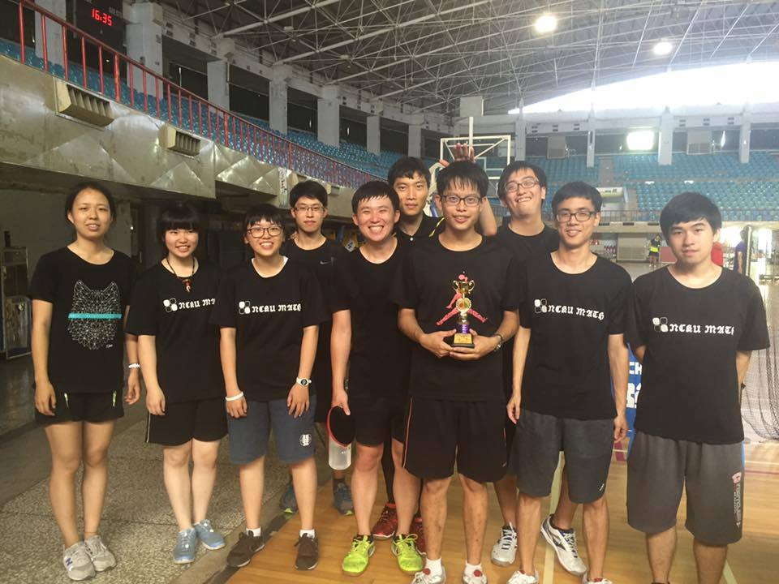
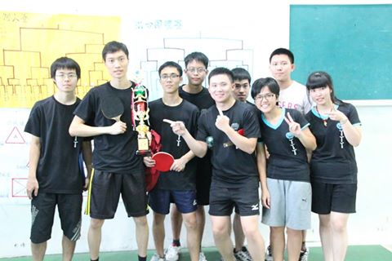
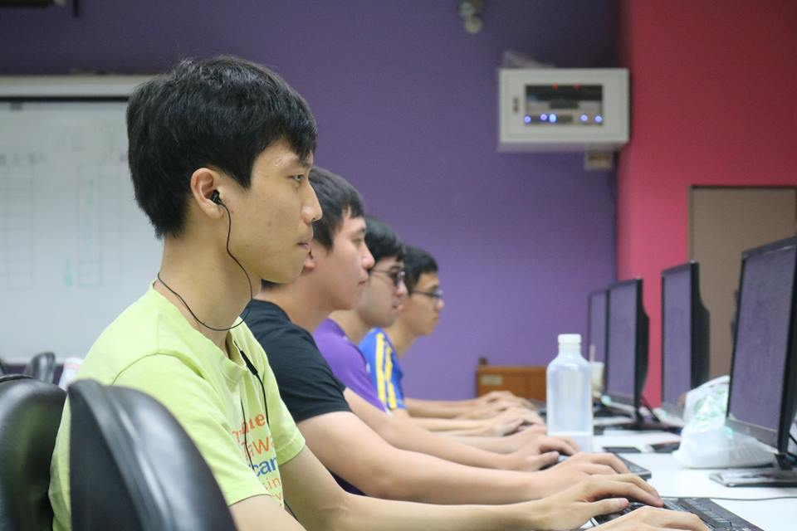
戰績
↓大數盃亞軍
↑理院盃冠軍
←成大電競殿軍

Slide 11
系羽
The badminton team of
department of mathematics

Slide 12
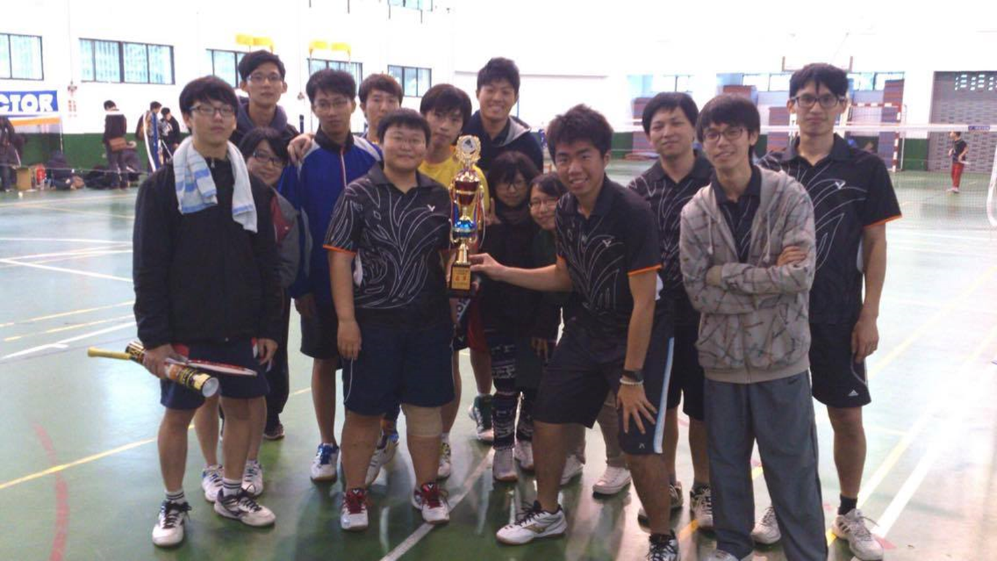
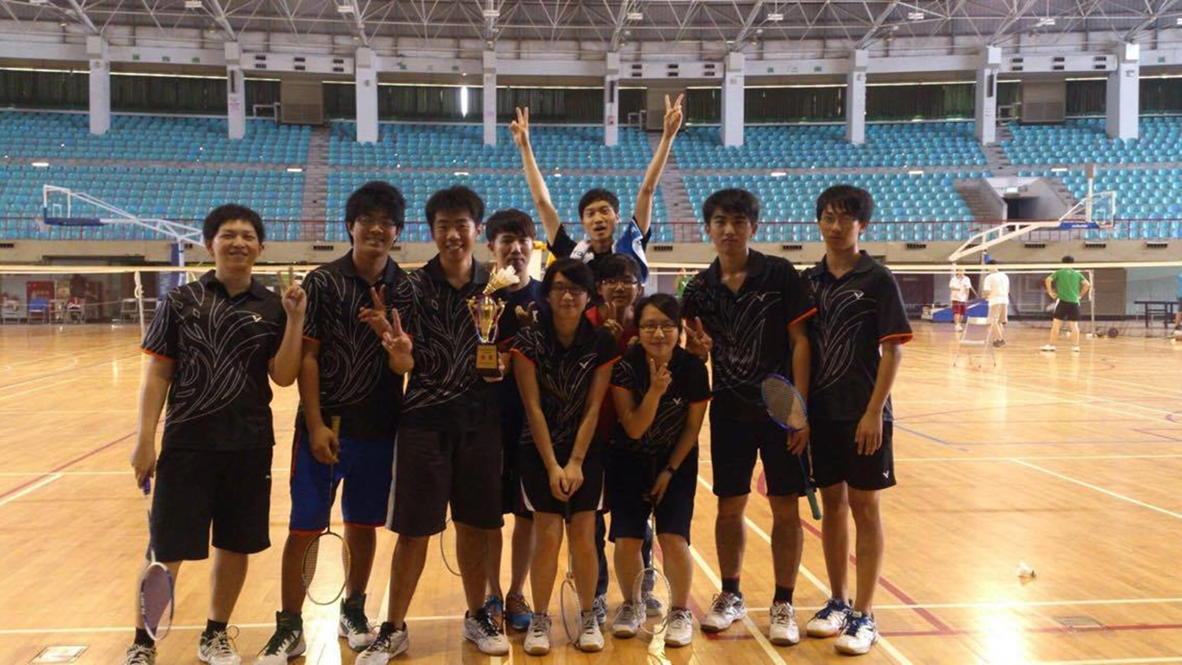
戰績
↑2014/3/15南數盃亞軍
↑2014/5/3 理院盃季軍

Slide 13
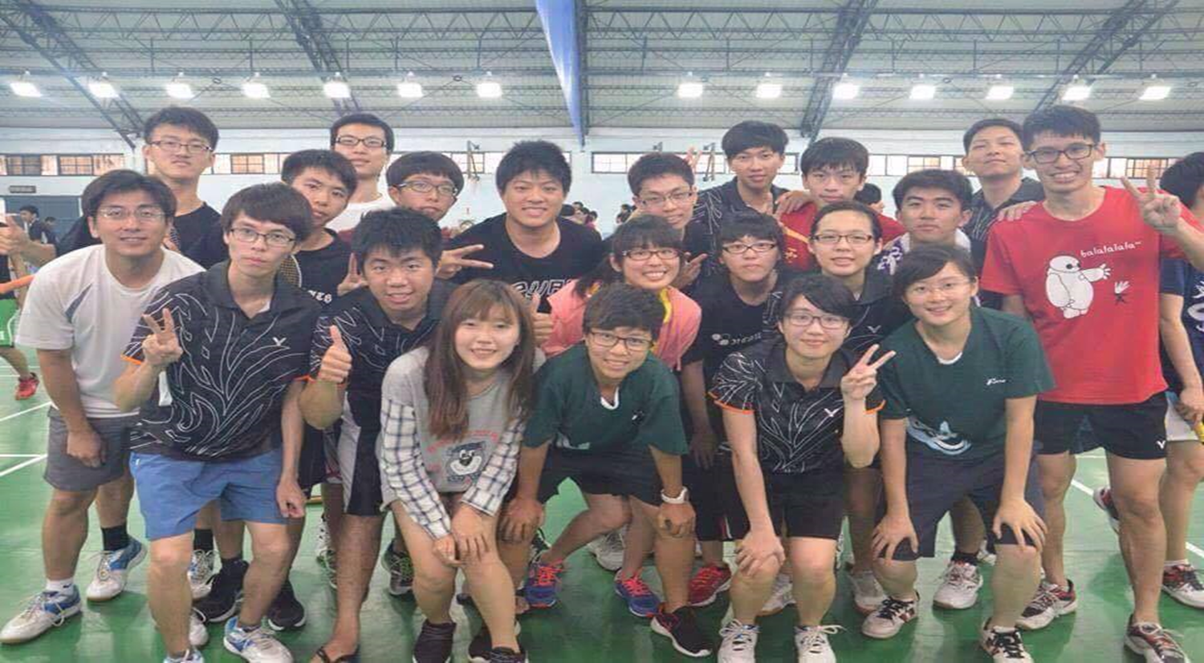
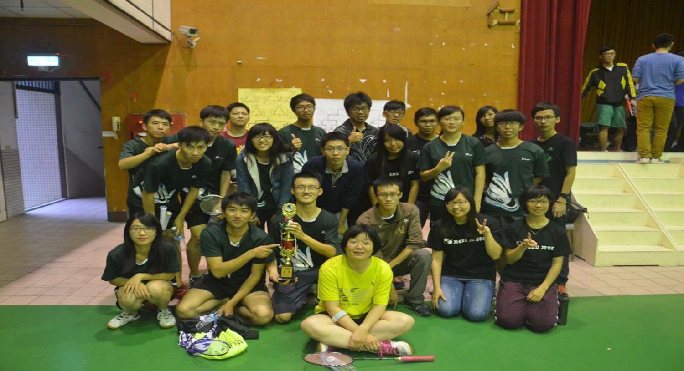
戰績
↑2015/4/26大數盃季軍
↑2015/12/21大數盃殿軍

Slide 14
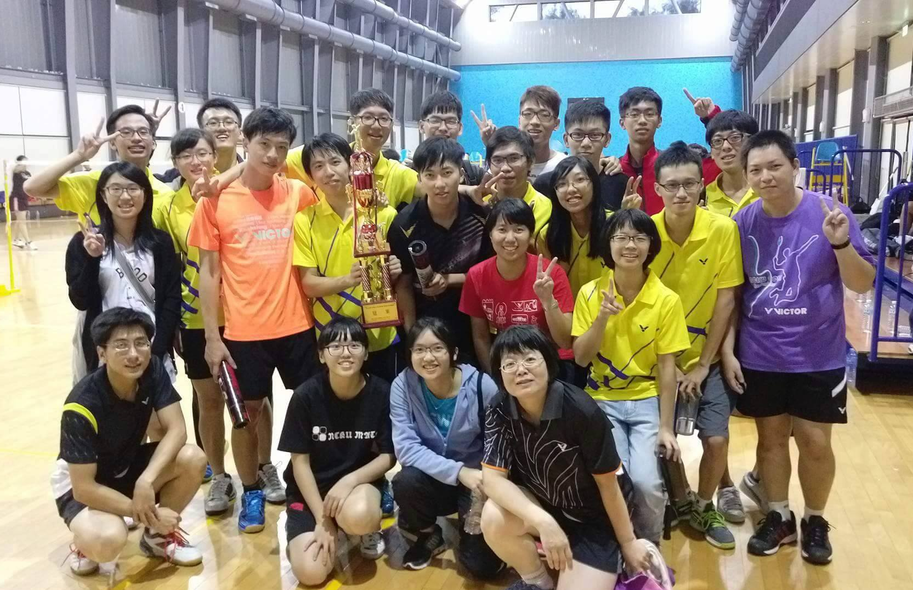
戰績
↑2016/11/12大數盃冠軍

Slide 15
系壘
The softball team of
department of mathematics

Slide 16
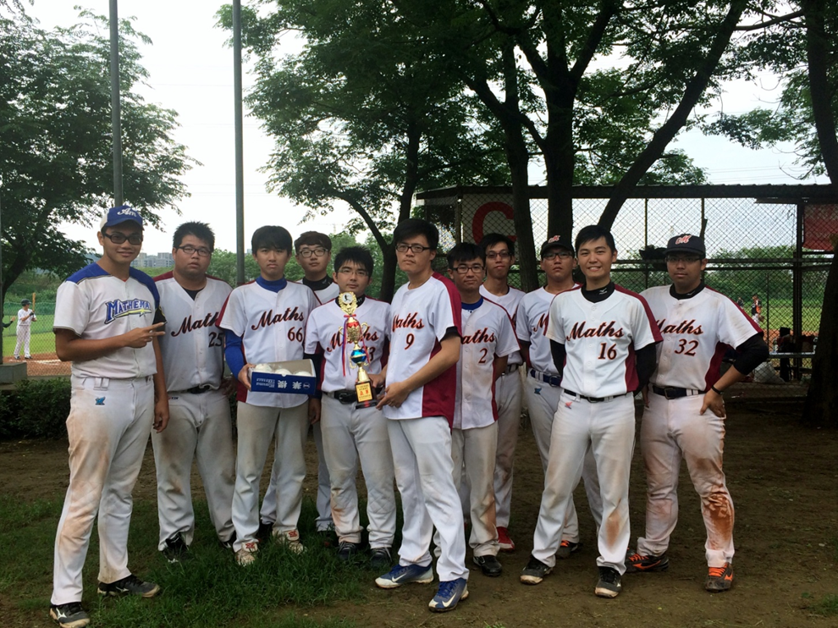
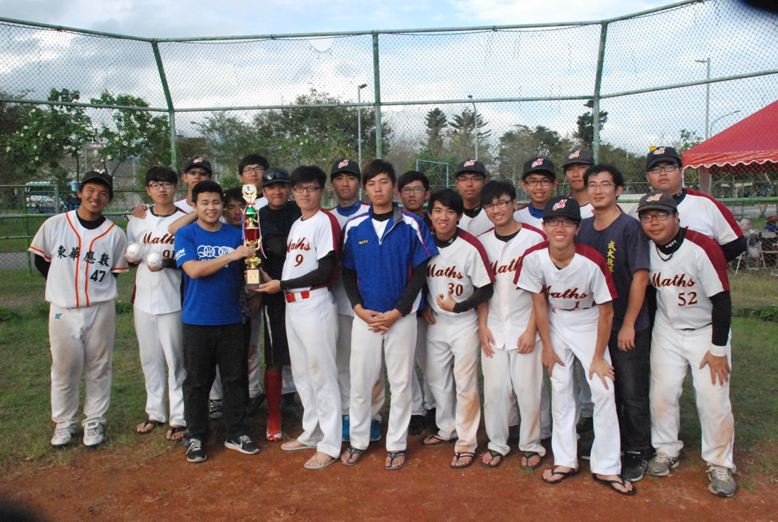
戰績
↑大數盃季軍
↑中數盃亞軍

Slide 17
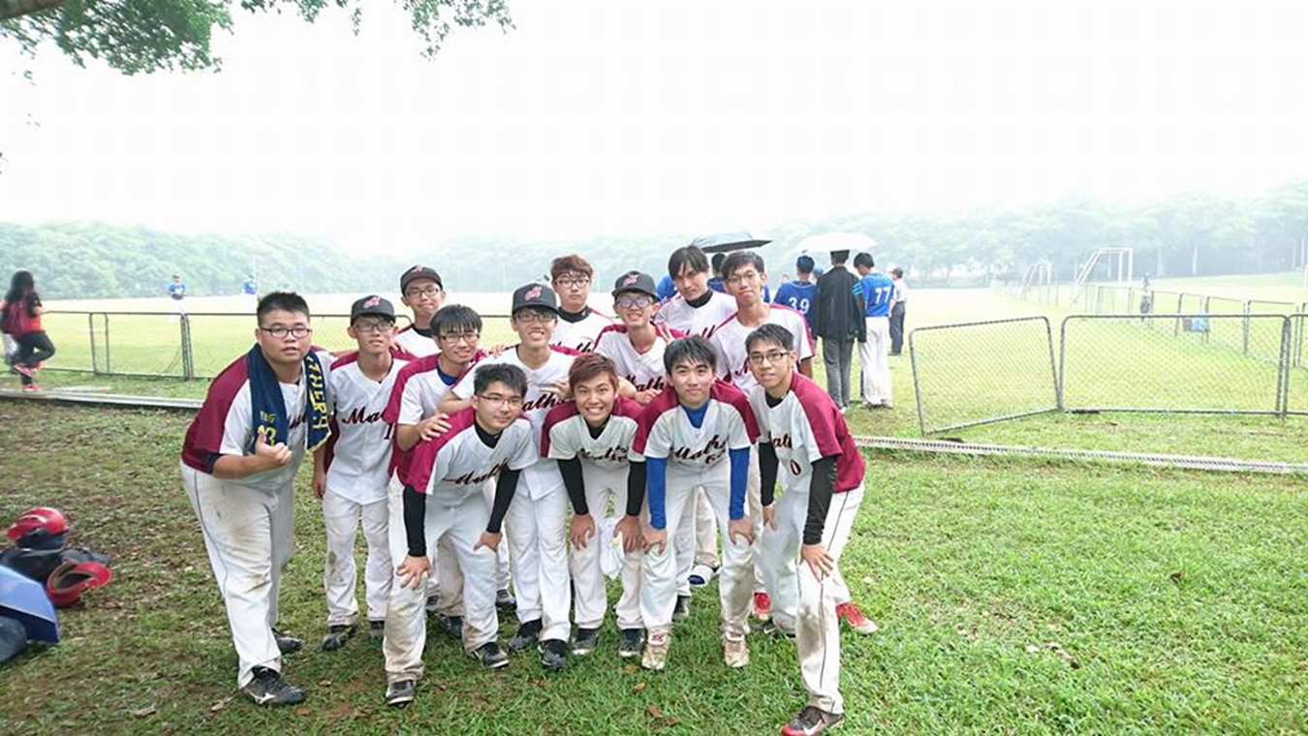
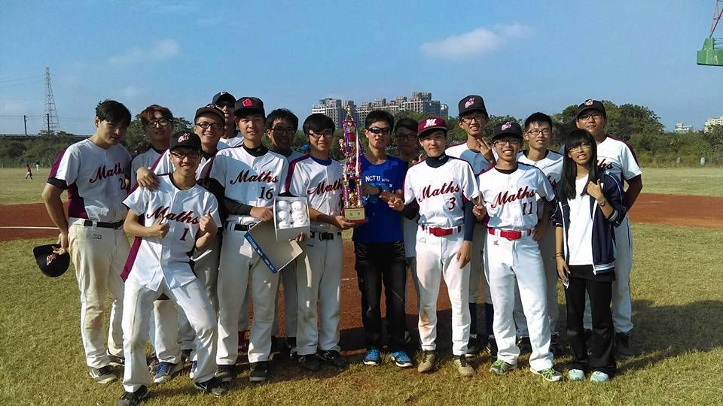
戰績
↑南數盃亞軍
↑2016/11/12大數盃冠軍

Slide 18
系籃
The basketball team of
department of mathematics

Slide 19
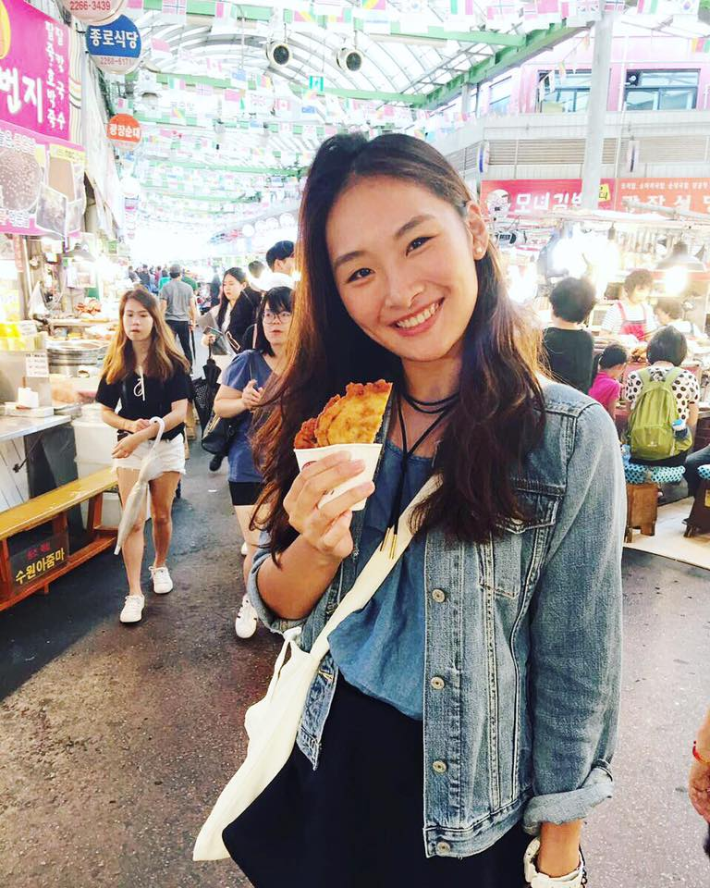
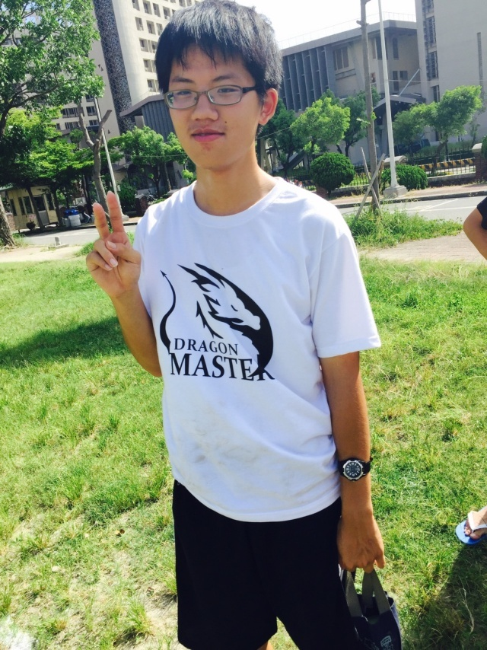
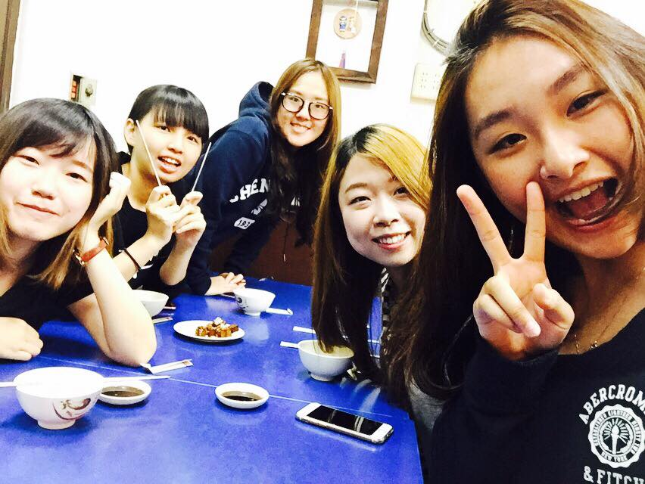
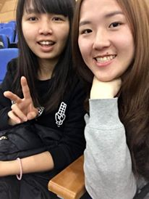
最動人的球經

Slide 20
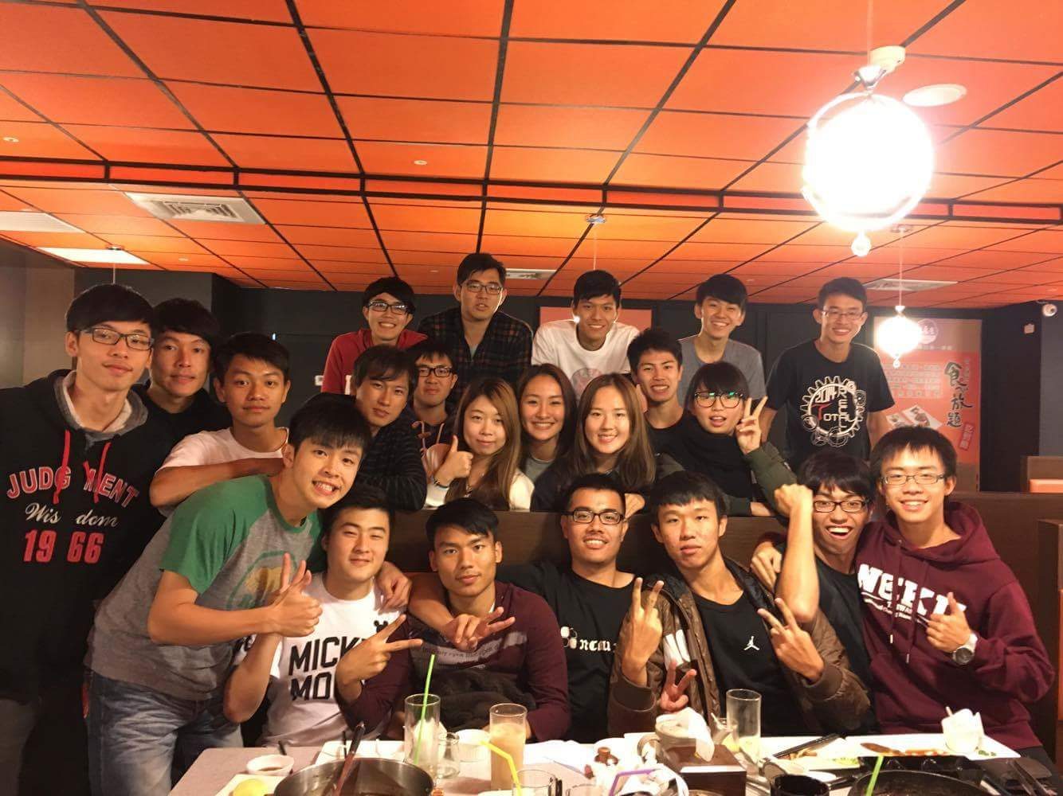
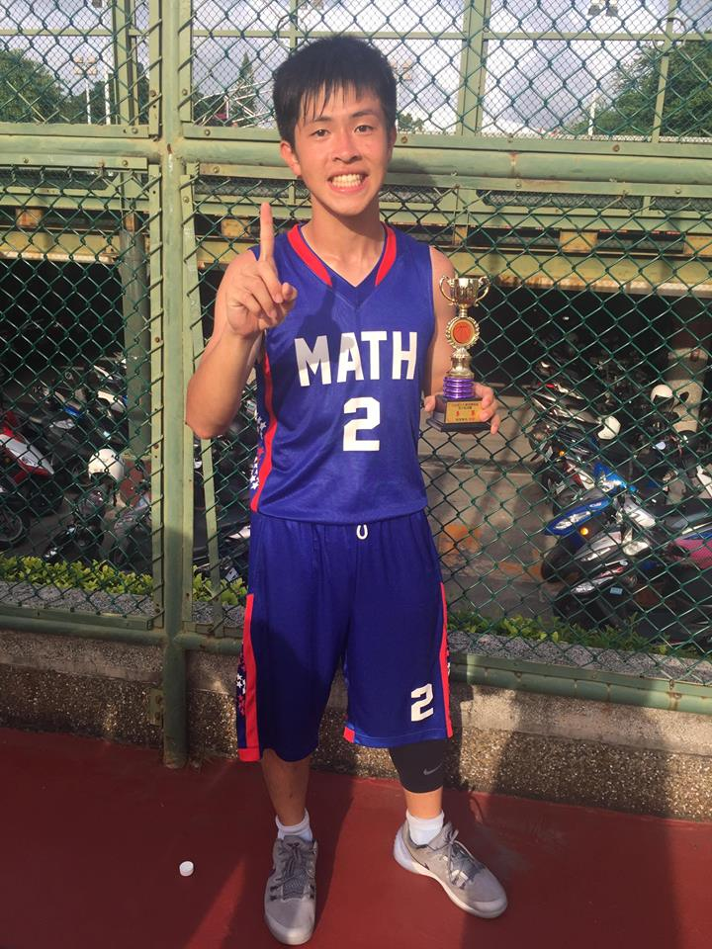
最棒的團隊

Slide 21
系會活動
由系上學生組成的系會，
除了是系上學生與行政單位溝通的窗口外，
也會每學期舉辦數次活動(或者協助學校活動)，
促進系上師生感情。

Slide 22
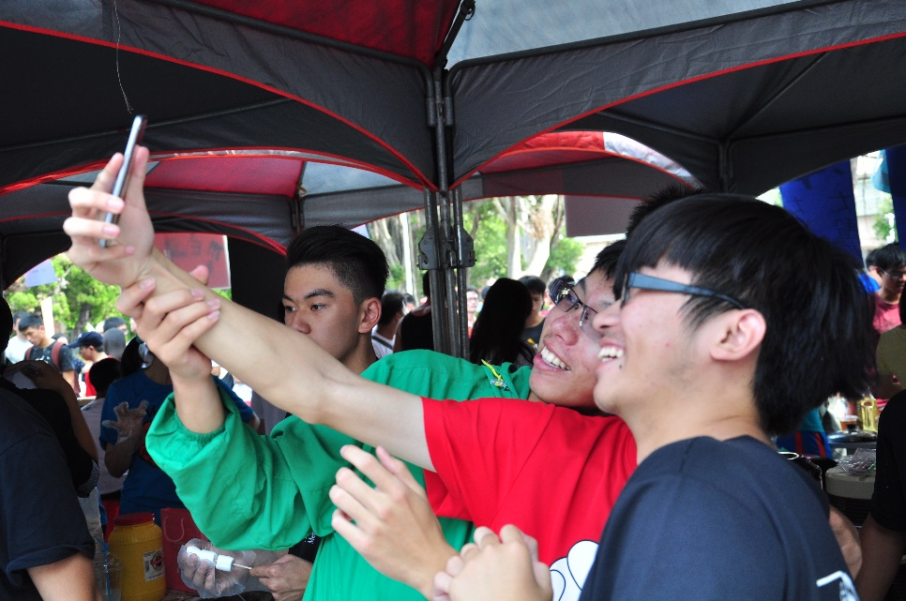
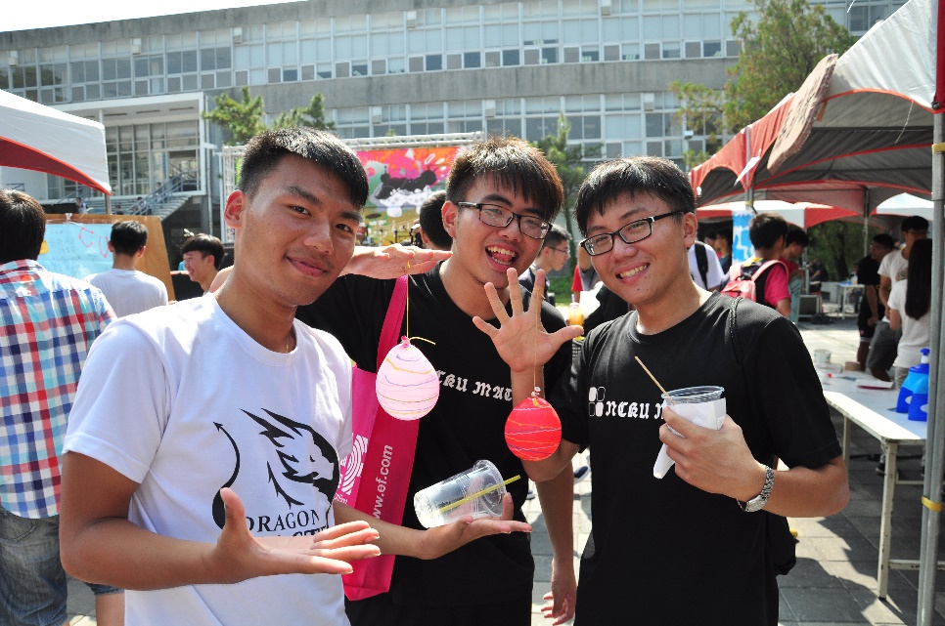
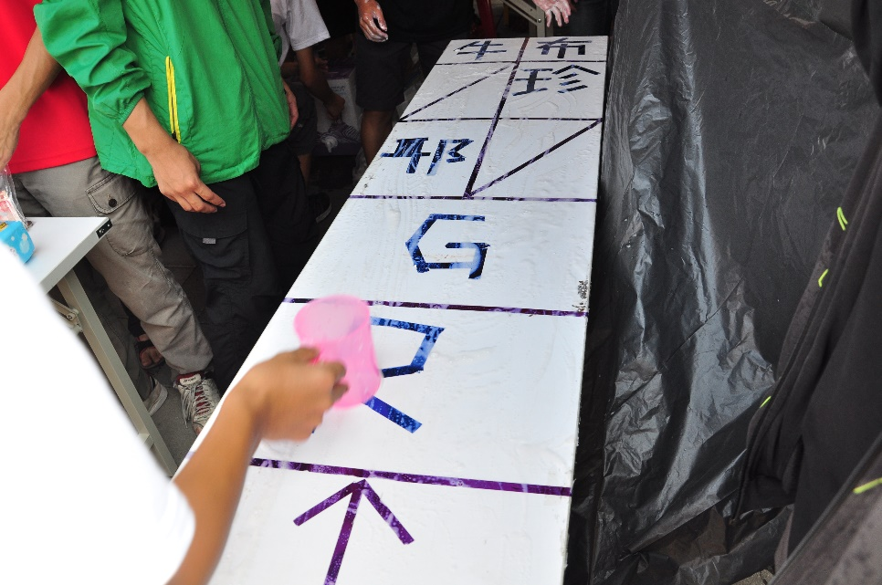
11/11/15 成大校慶園遊會

Slide 23
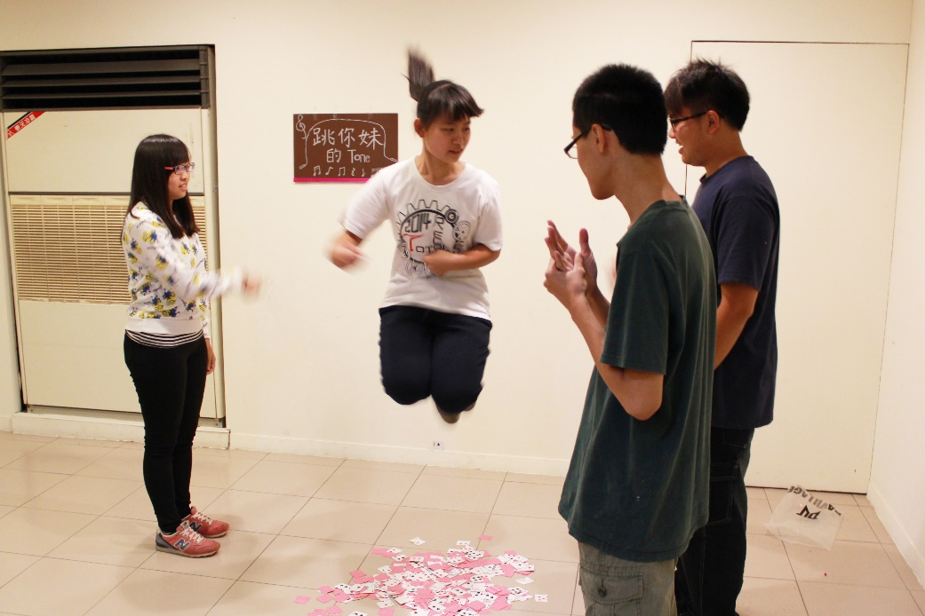
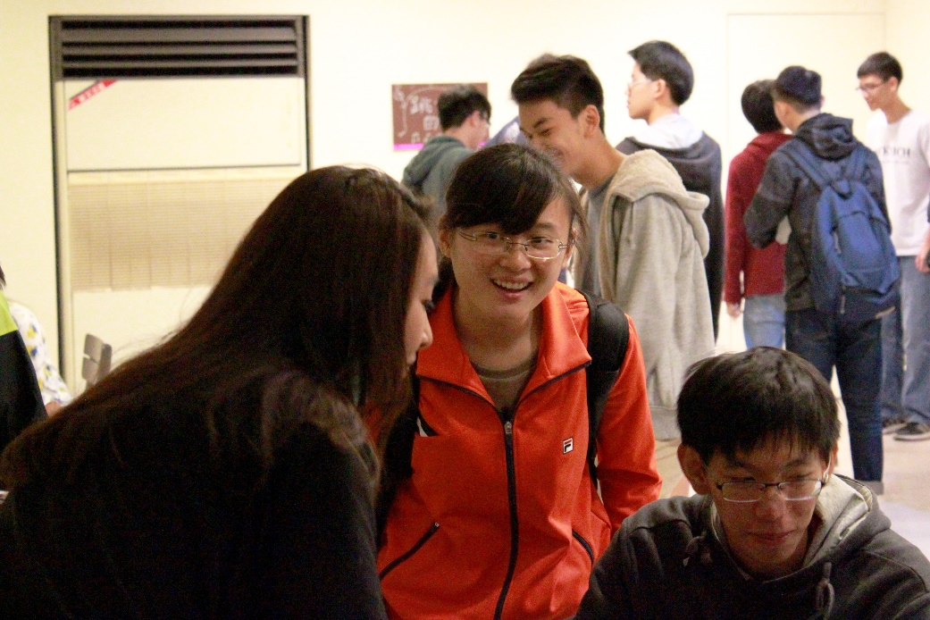
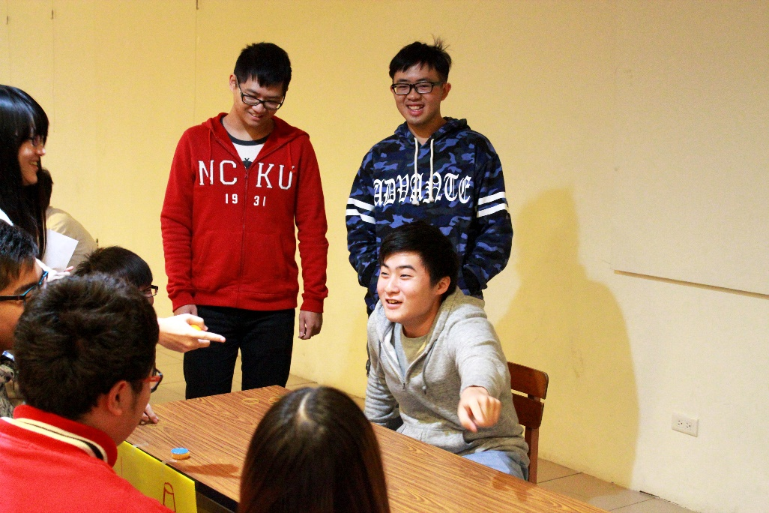
12/05/15 湯圓水餃會

Slide 24
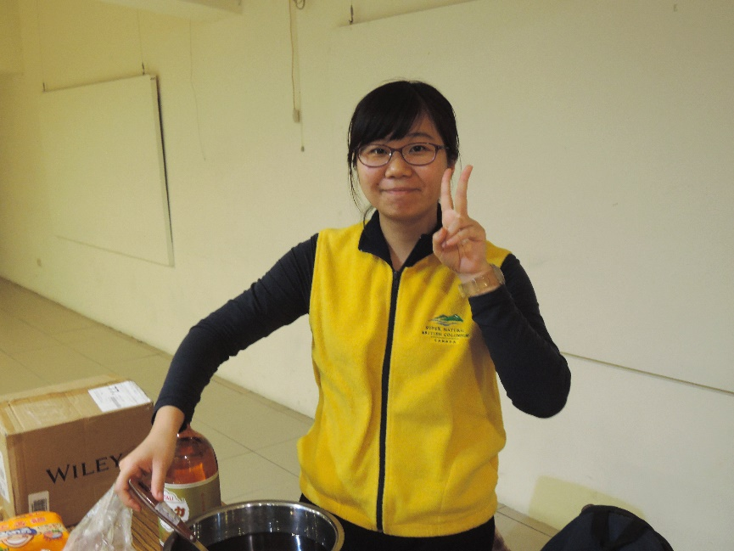
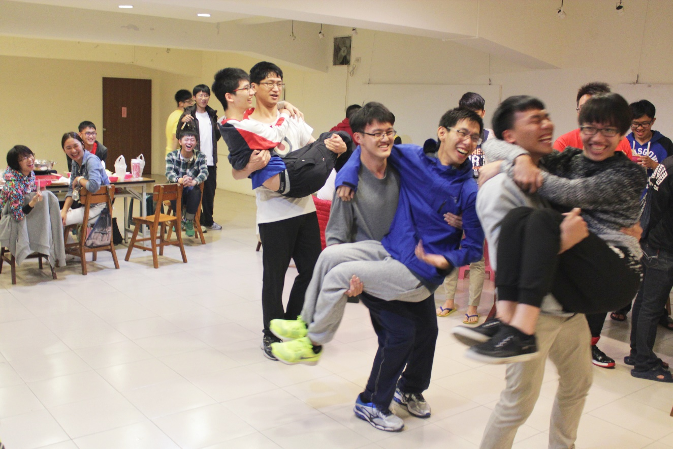
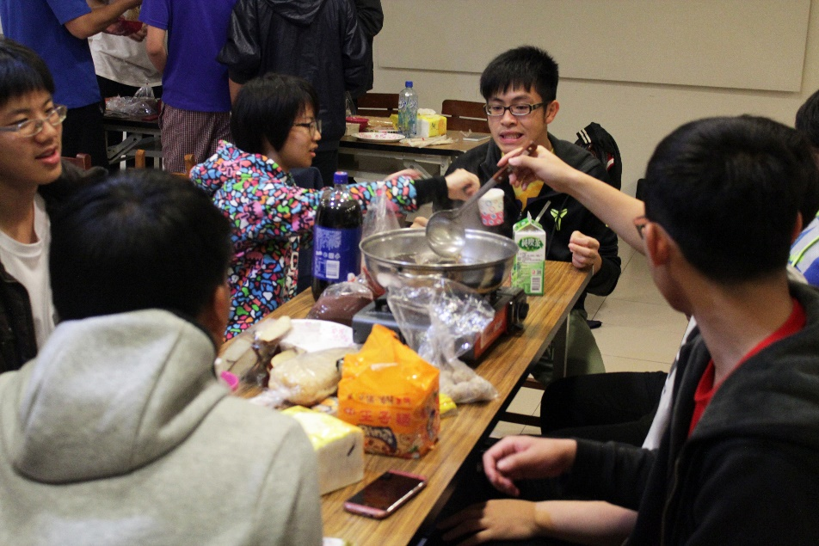
03/13/16 滷味會

Slide 25
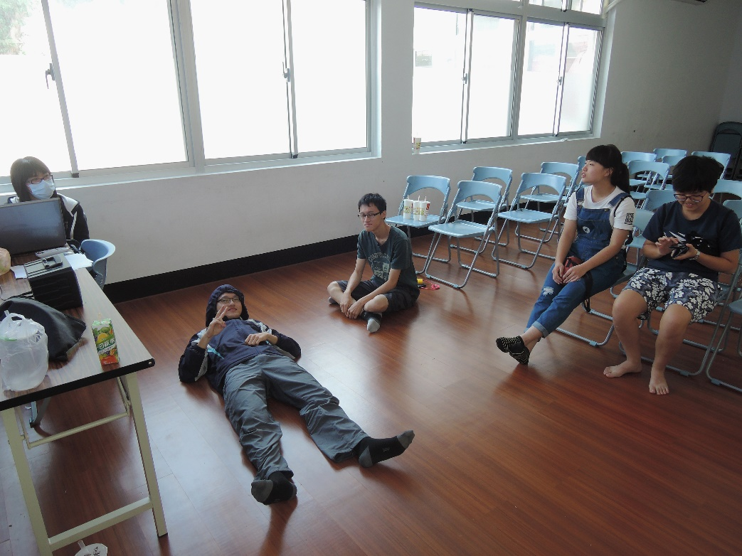
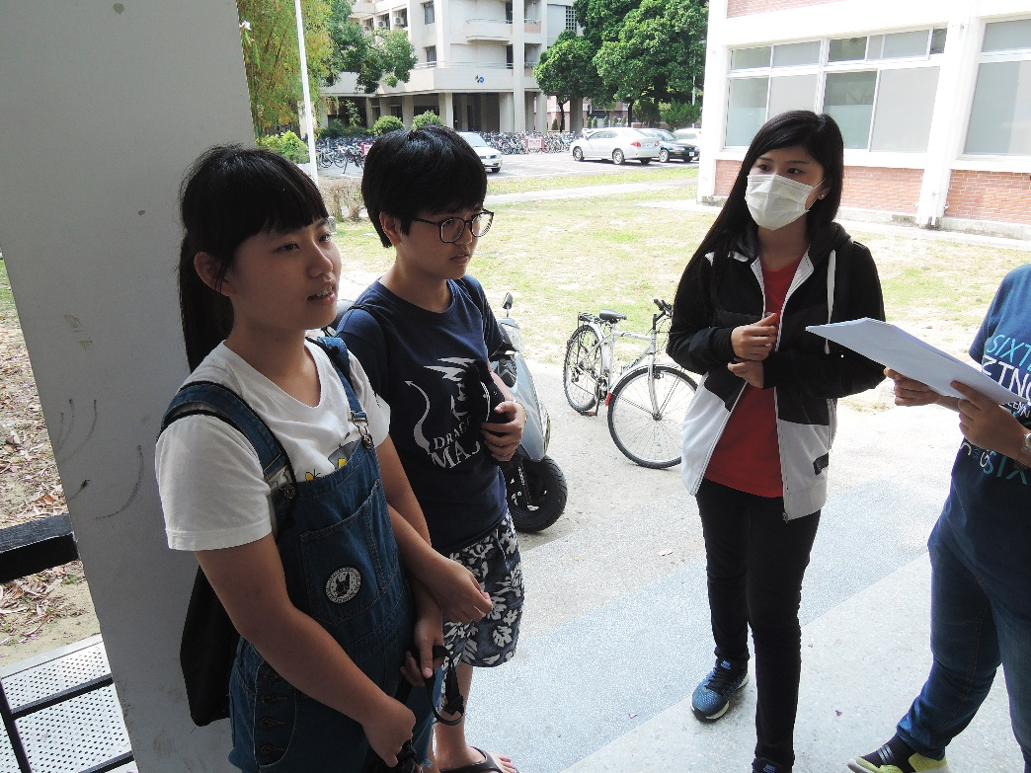
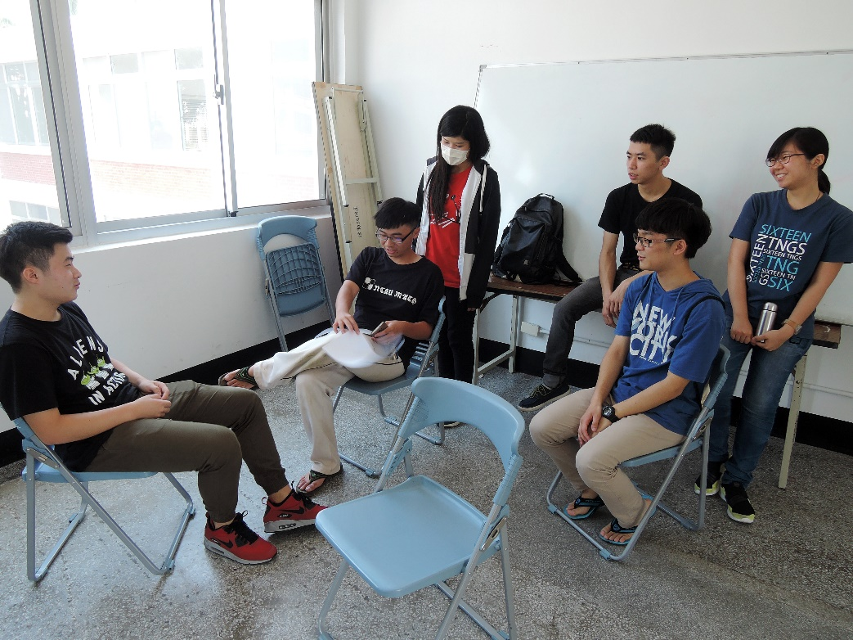
04/09/16 假案

Slide 26
學生活動
除了系會活動外，
每學期也會由系隊舉辦系砂鍋，
也會由學長姊主辦「宿營」
迎接大一新生。
數學系雖然人不多，
但我們絕對很溫馨！

Slide 27
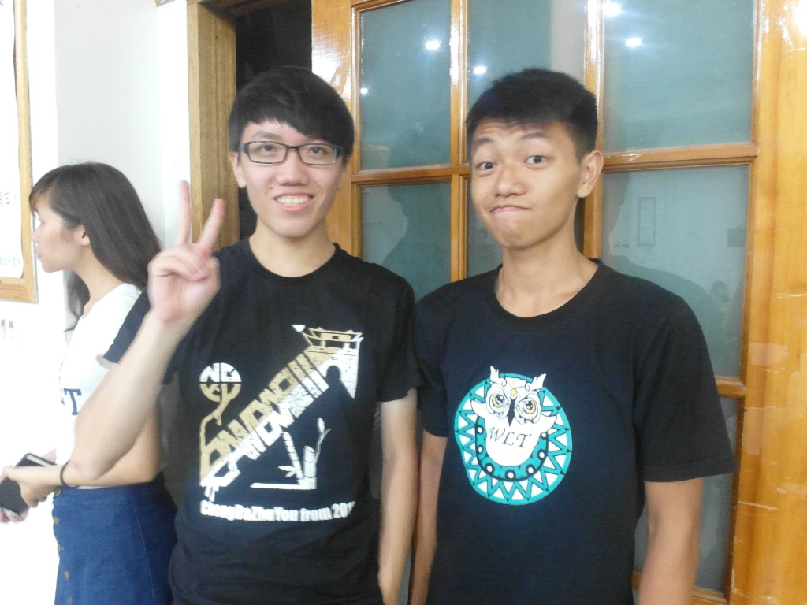
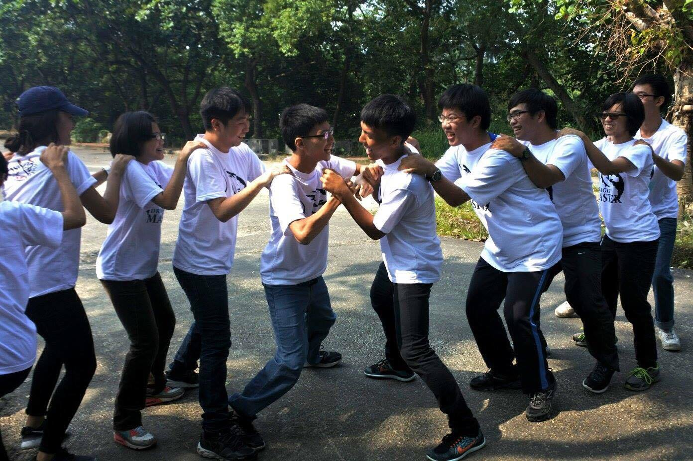
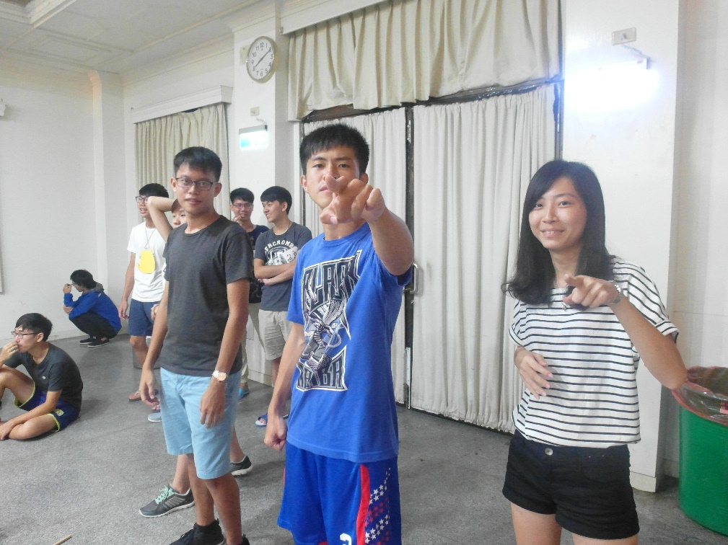
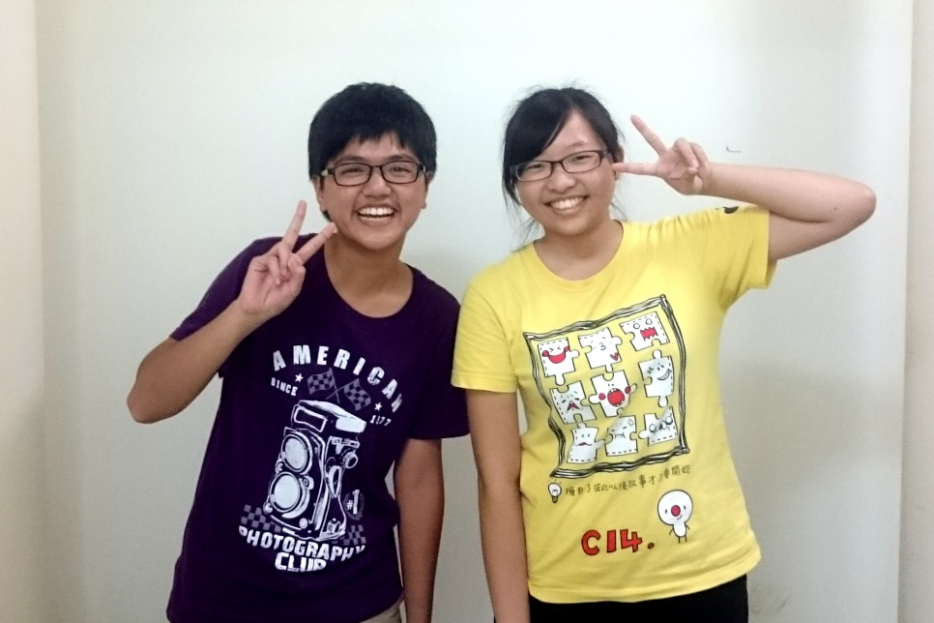
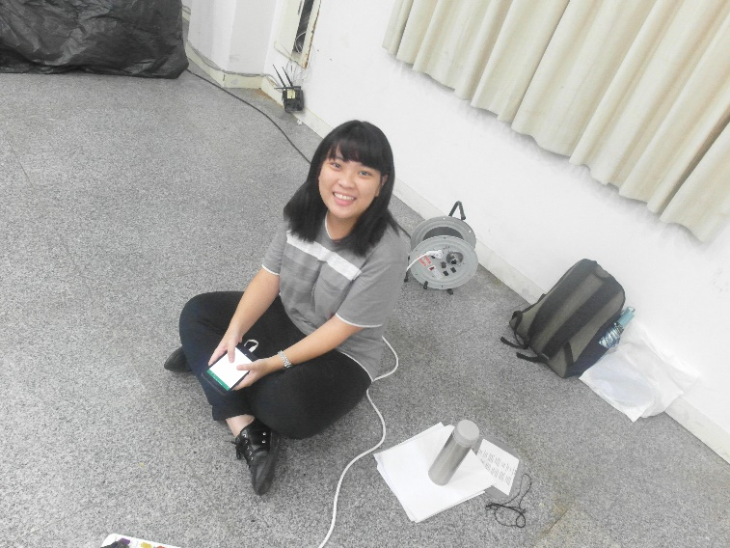
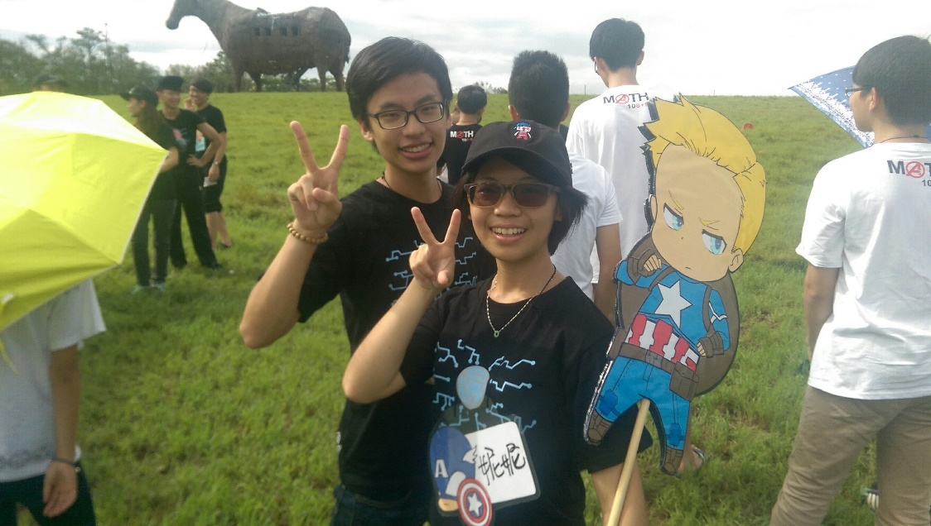
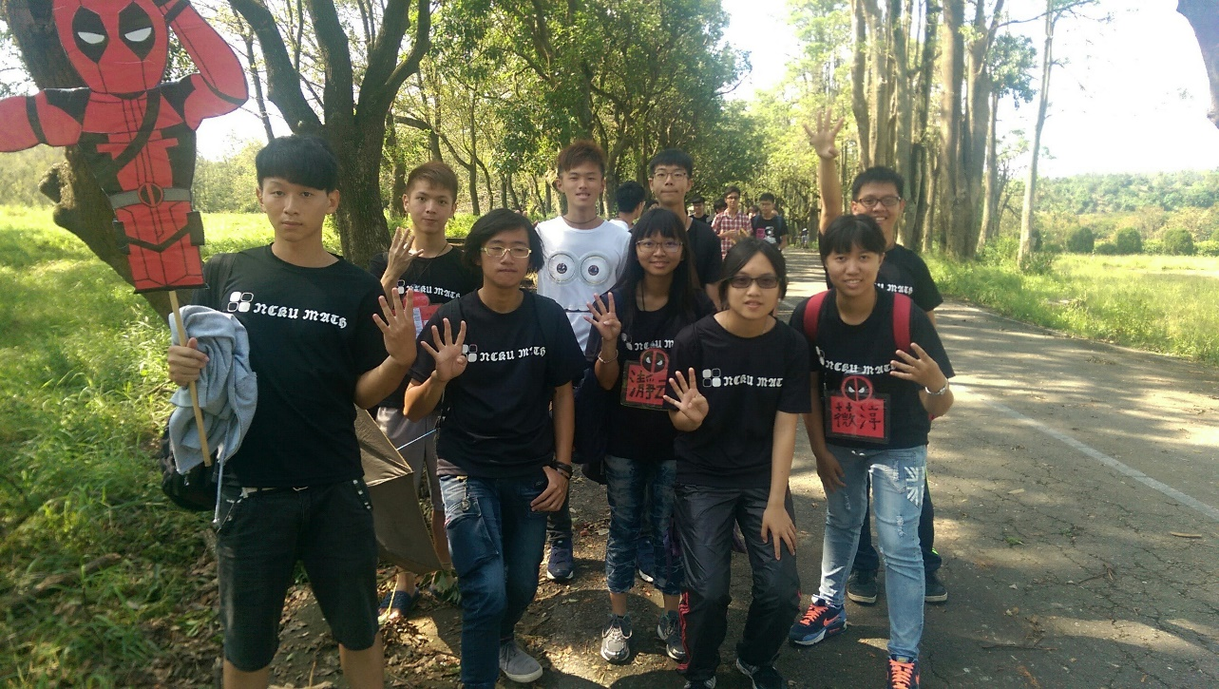
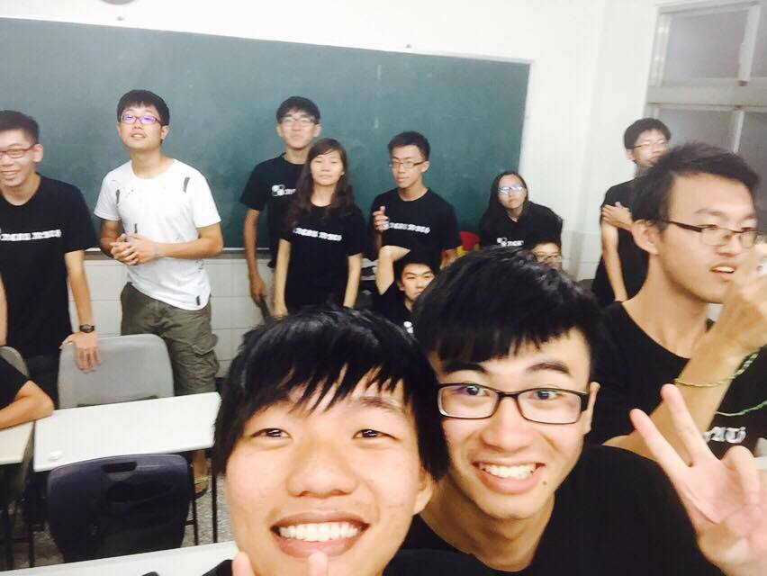
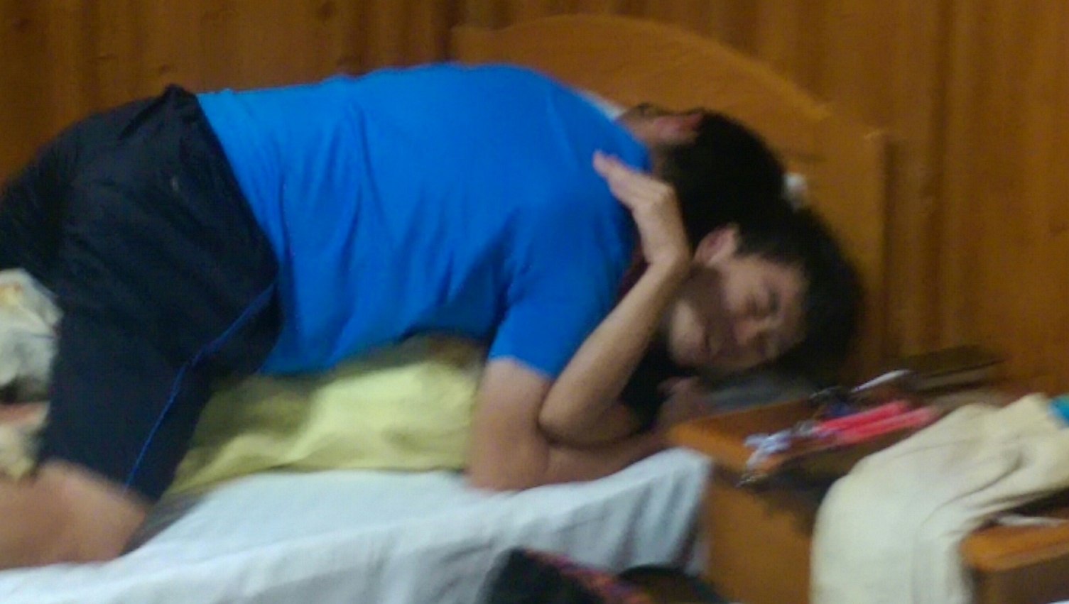
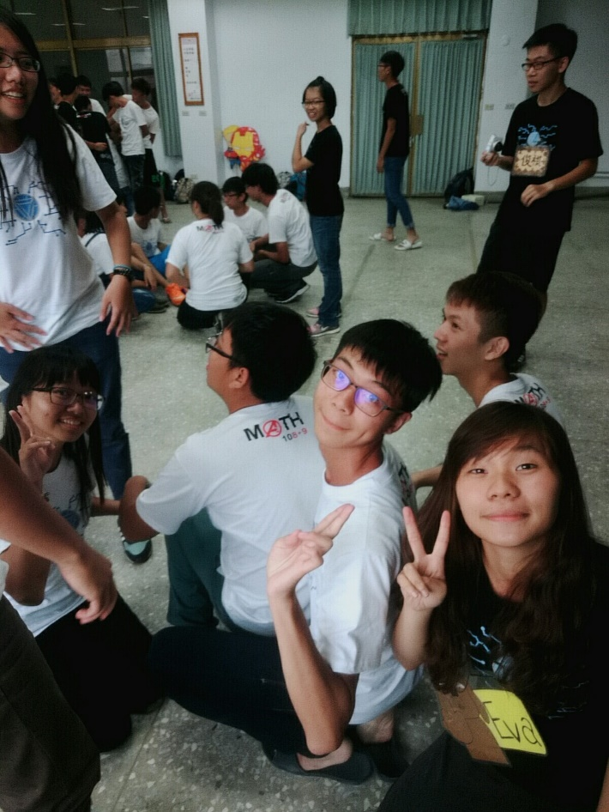
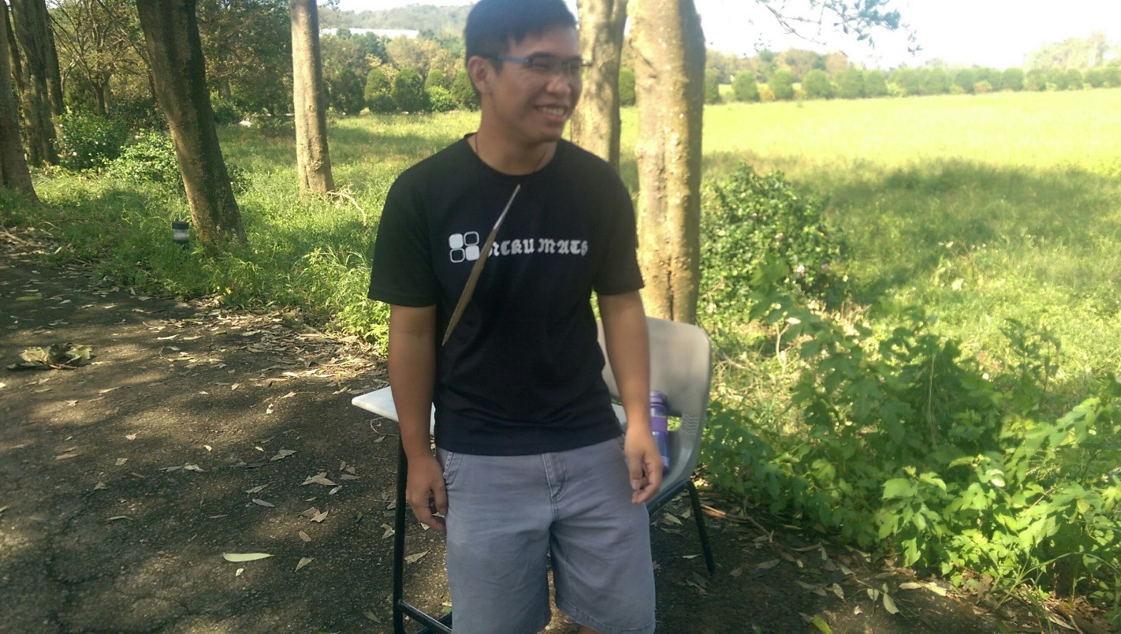
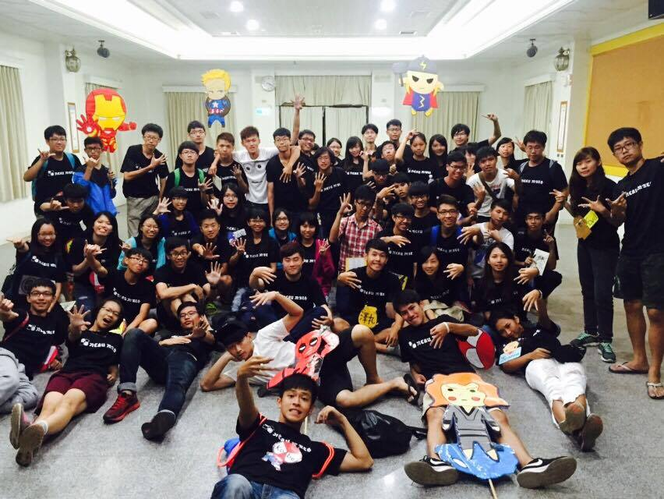
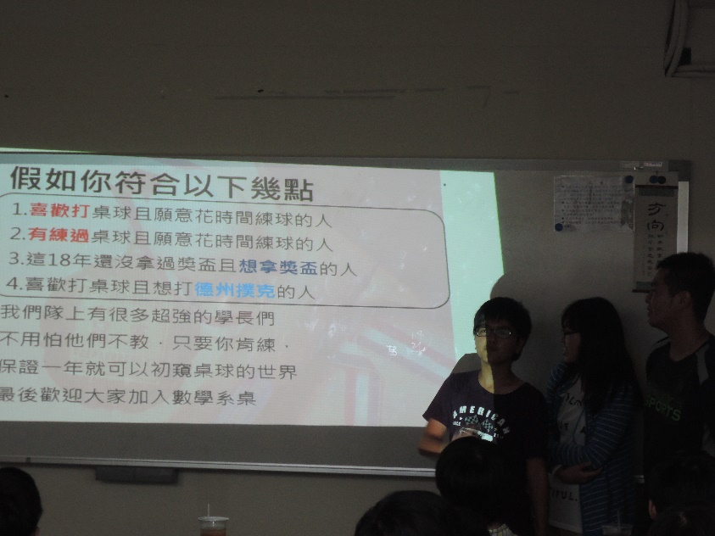
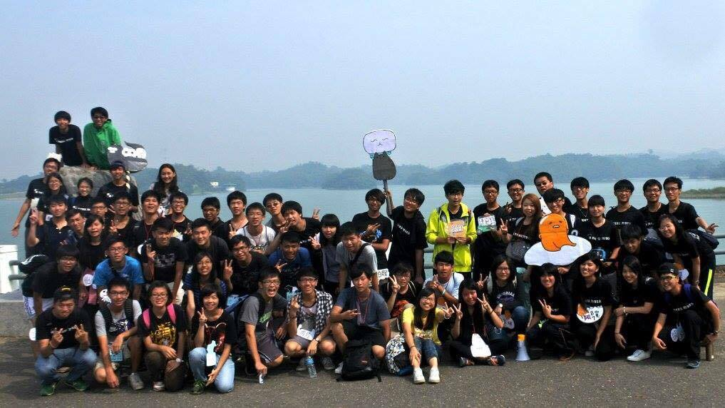
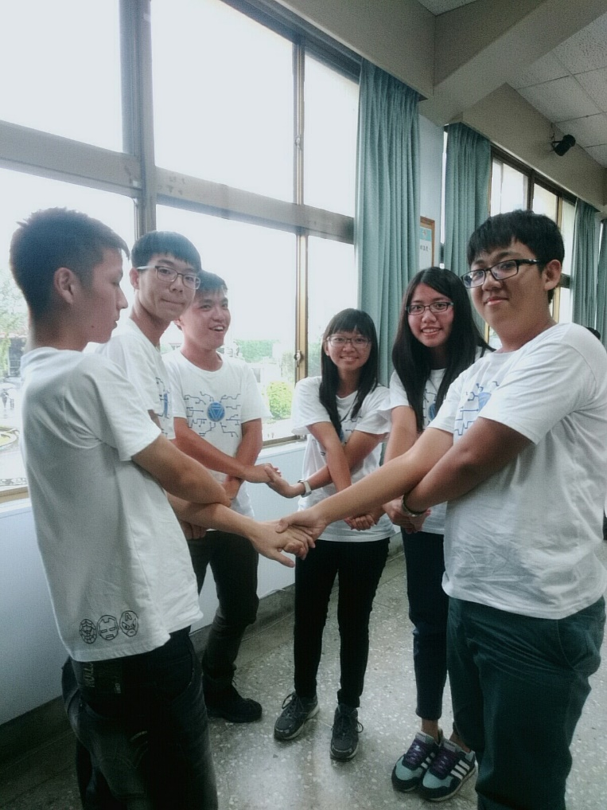












成大數學系

